Slide 1
6장. 엔티티의 정의
개요
엔티티 다시 보기
엔티티의 도출 과정
업무 기술서에서 엔티티 도출의 예
장부/전표에서 엔티티 도출의 예
엔티티 도출 사례 : 도서관 관리

Slide 2
설계를 위한
준비
업무 분석
(5장)
논리적 DB
설계
물리적 DB
설계 (11장)
데이터베이스
구축 (12장)
데이터베이스
개요 (1장)
엔티티 정의
(6장)
식별자/관계의
정의(7장)
상세화
(7장)
통합및 검증
(10장)
시스템구축 &
DB설계 (2장)
엔티티 정의
주식별자 정의
세부속성
확정
ERD 통합
DB 모델링의
주요 개념 (3장)
관계 정의
정규화
(8장)
엔티티 검증
외래식별자 정의
도메인/
용어사전
정의 (9장)
관계 검증
모델링 도구의
사용 (4장)
업무규칙정의
속성 검증

Slide 3
6.1 개요
데이터 모델링(논리적 DB 설계) 과정
엔티티 정의
식별자/관계의
정의
상세화
통합및 검증
엔티티 정의
주식별자 정의
세부속성
확정
ERD 통합
관계 정의
정규화
엔티티 검증
외래식별자 정의
도메인/
자료사전
정의
관계 검증
업무규칙정의
속성 검증
<그림 6.1> 데이터 모델링의 과정

Slide 4
6.1 개요
데이터 모델링
  현실 업무에 대한 자료수집 및 정리 작업이 어느 정도 끝나게 되면 본격적으로 모델링 단계로 넘어 간다
  <그림 6.1>에서는 편의상 각 단계를 나누어 놓았지만 실제 모델링 과정에서는 여러 단계를 함께 진행하는 경우가 많다
  데이터 모델링에서는 ERD라는 수단을 통하여 모델링을 하고, 모델링의 결과를 표현
  데이터 모델링에서의 핵심은 엔티티를 도출하는 일
  엔티티를 도출하기위한 특별한 공식은 없다. 앞에서 수집된 자료들을 잘 살펴서 엔티티를 찾아내야 한다

Slide 5
6.1 개요
엔티티의 도출
업무기술서
인터뷰자료
수집한 장부와 전표
..
엔티티
도출작업
엔티티 기술서
<그림 6.2> 엔티티 도출 작업의 입력과 산출물

Slide 6
6.2 엔티티 다시 보기
엔티티란
  업무의 관심 대상이 되는 정보를 갖고 있거나, 그에 대한 정보를 관리할 필요가 있는 유형, 무형의 사물(개체)
    여기서 중요한 단어는 ‘정보’
    현실세계를 관찰하여 컴퓨터로 관리 해야 할 정보, 혹은 데이터를 찾는 것이 데이터 모델링
    ERD의 핵심 개념인 엔티티는 관리해야 할 정보를 가지고 있는 현실세계의 어떤 사물을 의미

Slide 7



6.2 엔티티 다시 보기
수강신청 업무에서 엔티티의 도출
현실
세계
수강신청서
개설과목
학생
데이터
모델
학생
학번 이름 전공
수강정보
학기 학번 과목번호
과목
과목번호 과목명 대상학년 학점수
<그림 6.3> 현실세계로부터 엔티티의 도출

Slide 8
6.3 엔티티 도출 과정
접근 방법
  분석/설계 단계에서 업무에 대한 경험이 많지 않다면 다양한 경로를 통해 자료를 수집하고 엔티티를 찾아내야 한다.
  엔티티를 찾아내는 정해진 공식은 없다.
  다음 사항을 고려
    업무를 설명한 업무 기술서를 검토
    현업 담당자와의 인터뷰
    현업에서 사용하는 장표(장부, 전표)를 검토
    기존 시스템의 산출물 검토 (시스템이 이미 구축된 경우)
    DFD 가 있다면 DFD상의 Data Store 를 추출
    현업의 업무를 직접 견학하고 인터뷰와 업무 기술서에서 누락된 정보가 있는지를 확인

Slide 9
6.3 엔티티 도출 과정
(일반적인 엔티티 도출 순서)
(1) 엔티티 후보 풀(pool)과 엔티티 리스트를 그린다.
엔티티 후보 풀
<그림 6.4> 엔티티 후보 풀
엔티티 리스트
엔티티명 | 포함 속성 | 유사어
<그림 6.5> 엔티티 리스트

Slide 10
6.3 엔티티 도출 과정
(일반적인 엔티티 도출 순서)
(2) 분석 대상 문서를 보고 명사를 찾아 표시 한다.
  문서에서 엔티티는 명사형으로 표현됨
(3) 명사 하나 하나에 대해 속성인지 엔티티인지를 구별한다.
  이 명사는 엔티티 ⇒ 엔티티 리스트의 엔티티명에 기록
  이 명사는 어떤 엔티티의 속성 ⇒ 엔티티 리스트의 포함속성에 기록
  이 명사는 어떤 엔티티의 인스턴스 ⇒ 소속 엔티티를 엔티티명에 기록
  엔티티인지 속성인지 불분명 ⇒ 엔티티 후보 풀에 기록

Slide 11
6.3 엔티티 도출 과정
(일반적인 엔티티 도출 순서)
(4) 중복된 명사, 혹은 유사한 의미의 명사는 하나로 정리
  ‘고객’, ‘회원’ ⇒ ‘회원’
(5) 엔티티 후보 풀에 있는 명사를 검토한다
  검토하여 엔티티 리스트에 기록
  여전히 엔티티 여부가 불분명하다면 풀에서 제외
(6) 도출된 엔티티에 대해 구축될 시스템에서 데이터를 관리할 필요가 있는지 검토한다

Slide 12
6.3 엔티티 도출 과정
(일반적인 엔티티 도출 순서)
(7) 엔티티 기술서를 작성한다.
엔티티 기술서
엔티티명 | 엔티티 설명 | 관련 속성 | 유사어 | 비고
회원 | 회사와 한번이상 거래한 고객의 정보. 기본정보, 배송정보 및 고객의 성향을 알 수 있음 | 이름, 주소, 전화번호 | 고객
<그림 6.6> 엔티티 기술서

Slide 13

6.4 업무기술서에서 엔티티의 도출
5장의 도서관 관리 시스템 업무에 대한 엔터티를 도출한다
  회원등록 업무에 대해서만 설명

Slide 14
6.4 업무기술서에서 엔티티의 도출
Step1. 엔티티 후보풀과 엔티티 리스트를 그린다
엔티티 후보 풀
엔티티 리스트
엔티티명 | 포함 속성 | 유사어

Slide 15
6.4 업무기술서에서 엔티티의 도출
Step.2 업무기술서에서 명사를 찾아 표시한다
① 도서를 대출하기 위해서는 회원 가입을 하여야 한다.
② 회원 가입시에는 이용자이름, 전화번호, 집주소, 이메일 주소를 입력한다.
③ 회원 가입을 하면 회원증이 발급되고 회원카드에 부착된 바코드를 가지고 대출/반납시 신분 확인을 할 수 있다.
④ 회원에게는 자체 관리를 위해 회원 번호가 부여된다.
⑤ 일반 회원의 대출가능 도서 수는 5권으로 제한한다
⑥ 회원 탈퇴를 하려면 미 반납 도서가 없어야 한다.
⑦ 회원이 탈퇴하면 회원 정보에 탈퇴여부를 기록하고, 월말 결산시 탈퇴한 회원을 일괄 정리한다.
⑧ 탈퇴한 회원이 재가입시에는 최초 가입과 동일한 절차를 거친다..

Slide 16
6.4 업무기술서에서 엔티티의 도출
Step3. 표시한 명사들을 엔티티와 속성으로 분류한다
  ① 도서를 대출하기 위해서는 회원 가입을 하여야 한다
엔티티 후보 풀
회원가입
엔티티명 | 포함 속성 | 유사어
도서
대출

Slide 17
6.4 업무기술서에서 엔티티의 도출
  ② 회원 가입시에는 이용자이름, 전화번호, 집주소, 이메일 주소를 입력한다.
엔티티 후보 풀
회원가입
엔티티명 | 포함 속성 | 유사어
도서
대출
이용자 | 이용자이름, 전화번호, 집주소, 이메일 주소

Slide 18
6.4 업무기술서에서 엔티티의 도출
  ③ 회원 가입을 하면 회원증이 발급되고 회원카드에 부착된 바코드를 가지고 대출/반납시 신분 확인을 할 수 있다.
엔티티 후보 풀
회원가입, 바코드, 신분
엔티티명 | 포함 속성 | 유사어
도서
대출
이용자 | 이용자이름, 전화번호, 집주소, 이메일 주소
회원증 |  | 회원카드
반납

Slide 19
6.4 업무기술서에서 엔티티의 도출
  ④ ~ ⑩ 까지 동일 작업 반복
엔티티 후보 풀
회원가입, 바코드, 신분,
자체관리, 월말 결산, 재가입, 절차
엔티티명 | 포함 속성 | 유사어
도서
대출
이용자 | 이용자이름, 전화번호, 집주소, 이메일 주소
회원증 |  | 회원카드
반납
회원
회원정보

Slide 20
6.4 업무기술서에서 엔티티의 도출
Step4, 중복된 명사/유사의미의 명사를 하나로 정리
엔티티 후보 풀
회원가입, 바코드, 신분,
자체관리, 월말결산, 재가입, 절차
엔티티명 | 포함 속성 | 유사어
도서
대출
회원 | 회원이름, 전화번호, 집주소, 이메일 주소 회원번호, 탈퇴여부 | 이용자, 회원정보
반납
회원증 |  | 회원카드

Slide 21
6.4 업무기술서에서 엔티티의 도출
Step5. 엔티티 후보풀에 있는 명사들을 검토
엔티티 후보 풀
회원가입, 바코드, 신분,
자체관리, 월말결산, 재가입, 절차
엔티티명 | 포함 속성 | 유사어
도서
대출
회원 | 회원이름, 전화번호, 집주소, 이메일 주소 회원번호, 탈퇴여부 | 이용자, 회원정보
반납
회원증 |  | 회원카드
월말결산

Slide 22
6.4 업무기술서에서 엔티티의 도출
Step6. 도출된 엔티티가 구축될 시스템에서 필요한지 판단한다
엔티티 리스트
엔티티명 | 포함 속성 | 유사어
도서
대출
회원 | 회원이름, 전화번호, 집주소, 이메일 주소 회원번호, 탈퇴여부 | 이용자, 회원정보
반납
회원증 |  | 회원카드
월말결산

Slide 23
6.4 업무기술서에서 엔티티의 도출
Step7. 엔티티 기술서를 작성한다.
엔티티 기술서
엔티티명 | 엔티티 설명 | 관련 속성 | 유사어 | 비고
도서 | 대여하는 도서에 대한 상세정보 |  |  | 회원등록
대출 | 회원이 도서를 대출한 내역정보 |  |  | 회원등록
회원 | 도서관 회원에 대한 상세정보 | 회원이름, 전화번호, 집주소, 이메일주소, 회원번호, 탈퇴여부, 보증금 | 이용자, 회원정보 | 회원등록
.. |  |  |  | 회원등록

Slide 24
6.4 업무기술서에서 엔티티의 도출
Note. 직관적인 방법으로 엔티티 찾기
  특정 업무 영역에 대해 대개 한 두개의 핵심 엔티티가 있다
    도서관 업무 : 회원, 도서, 대출, 반납, ..
    병원관리 : 환자, 의사, 질병, 병실,..
    수강신청 : 교수, 학생, 과목, 강의실 ,..

Slide 25
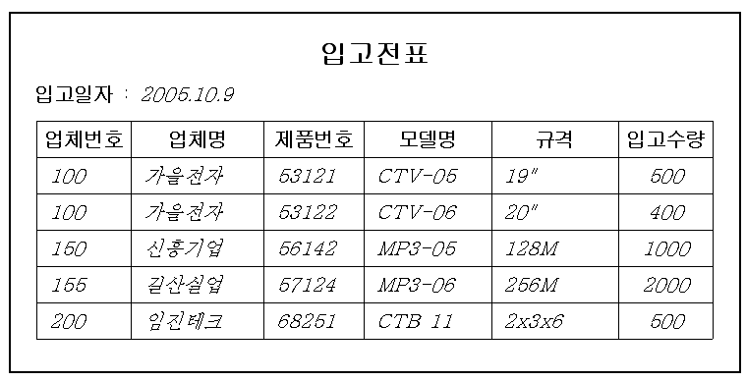
6.5 장부/전표에서 엔티티 도출
아래의 입고 전표에 대해 엔티티를 도출함

Slide 26
6.5 장부/전표에서 엔티티 도출
Step.1 장부/ 전표에 들어있는 데이터가 데이터베이스에 저장될 필요가 있는지 판단
  예) 신규 도서 카탈로그 ⇒ 관리 필요 없음
  회원명단 ⇒ 관리 필요
Step2. 엔티티로 선택된 장부/전표의 이름 대신에 다른 이름을 사용하는 것을 고려한다.
  회원명단 ⇒ ‘회원’
  입고전표 ⇒ ‘입고내역’

Slide 27
6.5 장부/전표에서 엔티티 도출
Step3. 엔티티로 선택된 장부/전표에서 다른 엔티티를 추출할 수 있는지 검토한다.
  다른 입고전표에도 반복해서 나타날 수 있는 정보 항목을 추출

Slide 28
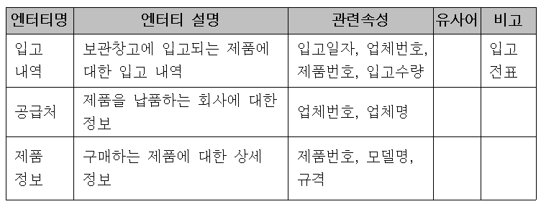
6.5 장부/전표에서 엔티티 도출
Step4. 엔티티 기술서를 작성한다

Slide 29
6.5 장부/전표에서 엔티티 도출
장부/전표에서 엔티티 도출 예제 (2)
판매 전표
판매일자 : 2011.03.16
판매부서 : DH01 부서명 : 영업 1부 당월실적누계 : 347,000
판매번호 : 16-12
판매사원번호 : 12437 사원명 : 김철수
고객번호 : YS02 고객명 : 영진전자
고객주소 : 서울시 영등포구 여의도동 137-27
누적구매금액 : 210,000
제품번호 제품명 단가 수량 금 액
DW01 TV 12” 500 10 5,000
DW09 선풍기 200 20 4,000
DW20 라디오 100 30 3,000
합계 금액 : 12,000

Slide 30
6.5 장부/전표에서 엔티티 도출
장부/전표에서 엔티티 도출 예제 (2)
판매 전표
판매일자 : 2011.03.16
판매부서 : DH01 부서명 : 영업 1부 당월실적누계 : 347,000
판매번호 : 16-12
판매사원번호 : 12437 사원명 : 김철수
고객번호 : YS02 고객명 : 영진전자
고객주소 : 서울시 영등포구 여의도동 137-27
누적구매금액 : 210,000
판매
Header
제품번호 제품명 단가 수량 금 액
판매
Detail
DW01 TV 12” 500 10 5,000
DW09 선풍기 200 20 4,000
DW20 라디오 100 30 3,000
합계 금액 : 12,000

Slide 31
장부/전표에서 엔티티 도출
장부/전표에서 엔티티 도출 예제 (2)
부서
판매 전표
판매일자 : 2011.03.16
판매부서 : DH01 부서명 : 영업 1부 당월실적누계 : 347,000
판매번호 : 16-12
판매사원번호 : 12437 사원명 : 김철수
고객번호 : YS02 고객명 : 영진전자
고객주소 : 서울시 영등포구 여의도동 137-27
누적구매금액 : 210,000
판매
Header
사원
고객
제품번호 제품명 단가 수량 금 액
판매
Detail
DW01 TV 12” 500 10 5,000
DW09 선풍기 200 20 4,000
DW20 라디오 100 30 3,000
합계 금액 : 12,000

Slide 32
장부/전표에서 엔티티 도출
장부/전표에서 엔티티 도출 예제 (2)
부서
제품
판매 전표
판매일자 : 2011.03.16
판매부서 : DH01 부서명 : 영업 1부 당월실적누계 : 347,000
판매번호 : 16-12
판매사원번호 : 12437 사원명 : 김철수
고객번호 : YS02 고객명 : 영진전자
고객주소 : 서울시 영등포구 여의도동 137-27
누적구매금액 : 210,000
판매
Header
사원
고객
제품번호 제품명 단가 수량 금 액
판매
Detail
DW01 TV 12” 500 10 5,000
DW09 선풍기 200 20 4,000
DW20 라디오 100 30 3,000
합계 금액 : 12,000

Slide 33
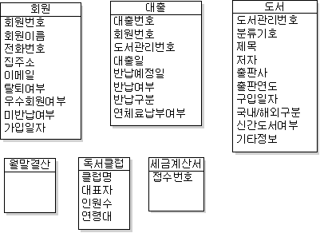
6.6 엔티티 도출의 예 : 도서관 관리
교재의 내용 참조
<그림 6.16> 1차로 도출된 엔티티와 속성의 정리

